Slide 1
Бюджетное образовательное учреждение Омской области начального профессионального образования «Профессиональное училище № 65» Районный этап конкурса «Учитель года – 2010»
Ялоза Алена Владимировна, преподаватель русского языка и литературы БОУ НПО «ПУ-65»

Slide 2
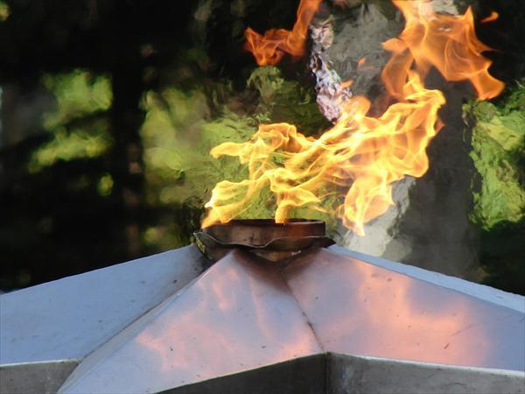
Памяти наших отцов и старших братьев
Памяти вечно молодых солдат и офицеров
Советской армии
Павших на фронтах Великой Отечественной войны
Посвящается...

Slide 3
Классный час.
ВЕЛИКАЯ ОТЕЧЕСТВЕННАЯ ВОЙНА
1941-1945г.г.
КАВАЛЕРЫ ОРДЕНА АЛЕКСАНДРА НЕВСКОГО.

Slide 4
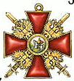
Орден Святого Александра Невского с мечами.
Впервые Орден Святого Александра Невского был задуман Петром 1, но он не успел осуществить свои намерения, и первые пожалования состоялись 26 мая 1725 года, в день свадьбы царевны Анны Петровны с герцогом Голштейн-Готторпским Карлом Фридрихом. На медальонах креста находились изображения святого на коне, благословляемого восходящей из облаков рукой, и вензель святого SA. Девиз «За труды и Отечество» помещался на восьмиконечной звезде такого же вензеля. Лента ордена была красная, одноцветная.

Slide 5
Выдержки из статута ордена о награждении
В годы войны более 42000 командиров были удостоены ордена Александра Невского. Орденом были награждены 1480 воинских частей и соединений, в том числе Краснознаменный истребительный авиационный полк «Нормандия – Неман», а также 70 иностранных граждан.
Орденом Александра Невского «награждались офицеры Красной Армии от командира взвода до командира дивизии за личную отвагу, мужество, храбрость, умелое руководство боевыми действиями, в результате которых был нанесен большой урон противнику».

Slide 6
Седельниковская земля отправила на фронты Великой Отечественной войны 5254 бойца, 2808 из них отдали жизнь в боях за свою землю.
Шестеро наших земляков награждены орденом Александра Невского. Это
Гололобов Николай Николаевич,
Избышев Федор Артемьевич,
Кропотов Михаил Васильевич,
Спиридович Павел Иванович.
Ардашов Николай Иванович
Малахов Александр Петрович

Slide 7
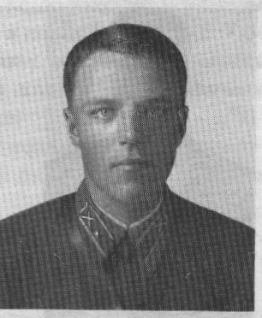
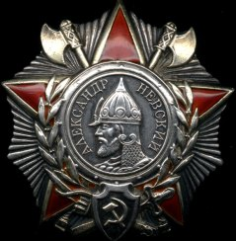
Сражался на нескольких фронтах: Юго-Западном, Северо-Западном, 1 Украинском, 3 Белорусском. Начал войну рядовым, закончил – старшим лейтенантом. Николай Николаевич перенес осколочное ранение и контузию. Но все же ему повезло: он вернулся домой и всю жизнь посвятил детям, педагогической деятельности.
В рапорте лейтенант сообщил: «Уничтожены вражеский танк и бронемашина, убито 900 гитлеровцев. С нашей стороны потерь нет».
«Немцев здесь перебито достаточно, чтобы каждого из вас, кто участвовал в бою, представить к награде». Так лейтенант Гололобов стал кавалером Ордена «Александра Невского».
Гололобов Николай Николаевич

Slide 8
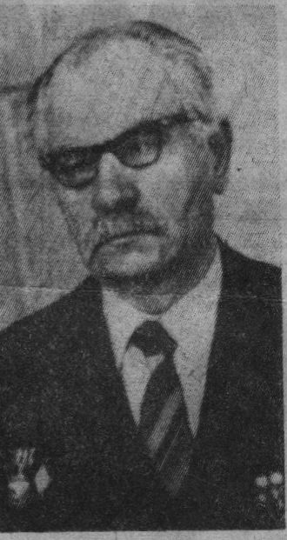
В 1943 году Избышев Федор Артемьевич был ранен на своем наблюдательном пункте, но продолжал управлять огнем. Полк выполнил боевую задачу.
За тот бой командир полка Избышев Ф.А. награжден орденом Александра Невского, но узнал об этом уже будучи в госпитале.
Позднее майор Избышев был удостоен второго боевого ордена – Отечественной войны II степени.
Избышев Федор Артемьевич

Slide 9
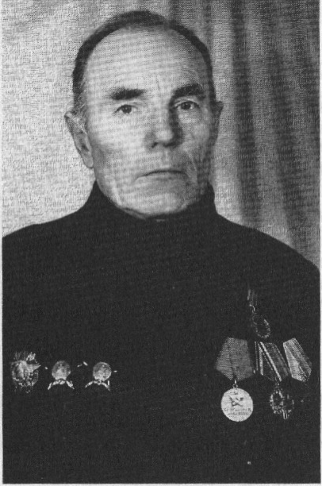
Неоднократный участник боев с немецкими захватчиками. В боях проявил себя смелым и решительным офицером. При наступлении полка в районе Восточной Померании 1 марта 1945 года действовал стойко и отважно. Организовал личный состав роты по прорыву сильно укрепленного переднего края обороны противника, и лично ведя ее в бой, атаковал противника с флангов и выбил их с занимаемых траншей. Нанес врагу большие потери в живой силе и технике, уничтожив свыше пятидесяти солдат и офицеров противника и захватив две пушки прямой наводки».
Спиридович Павел Иванович

Slide 10
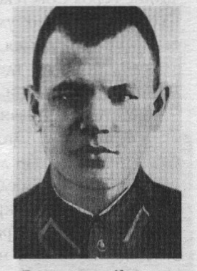
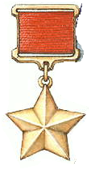
«Дорогая мама! Обо мне не беспокойтесь. Я жив, здоров, дожидайтесь с победой, близится час расплаты с немецкими мерзавцами. Я беспощадно бью и буду бить немецких гадов. Оставайтесь здоровы!» (18 октября 1944 года).
В январе 1945 года уже на польской земле, за умелое руководство подразделением в наступательном бою лейтенант Кропотов был удостоен ордена Александра Невского
Фронтовой поэт Леонид Васильев посвятил подвигу лейтенанта Кропотова стихотворение «Памяти героя».
Кропотов Михаил Васильевич

Slide 11
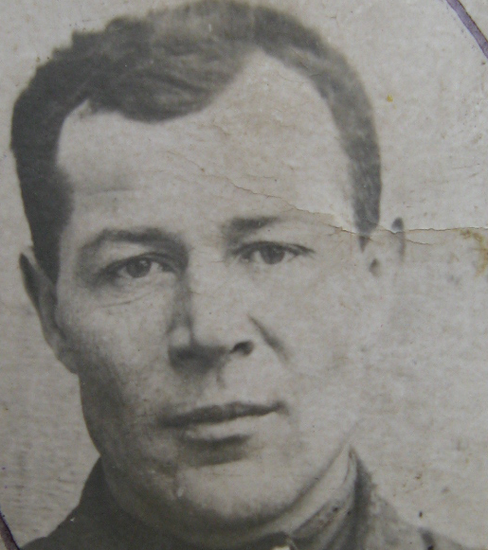
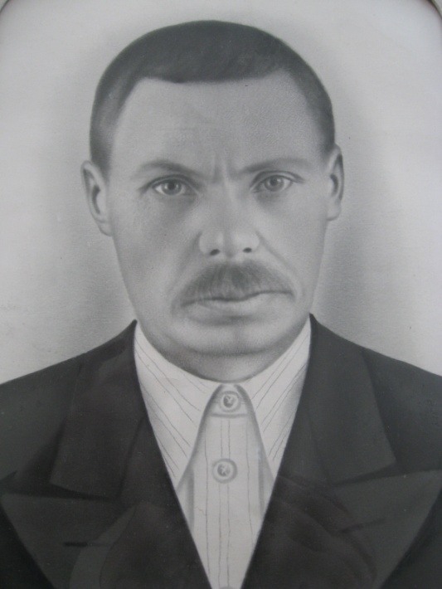
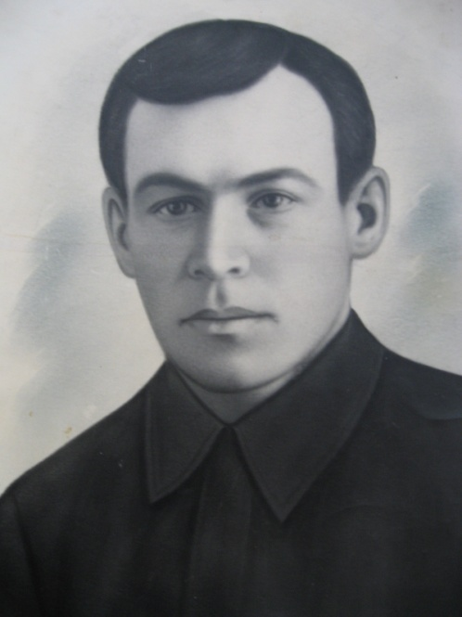
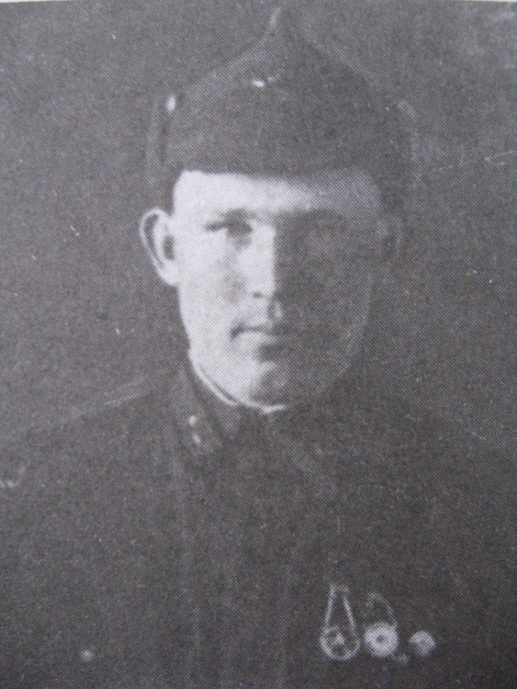
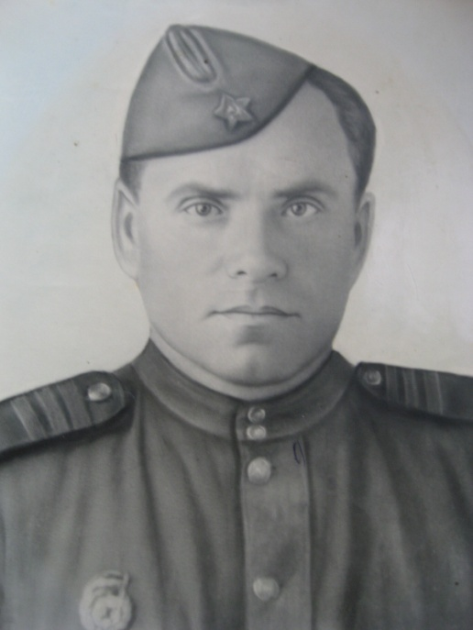
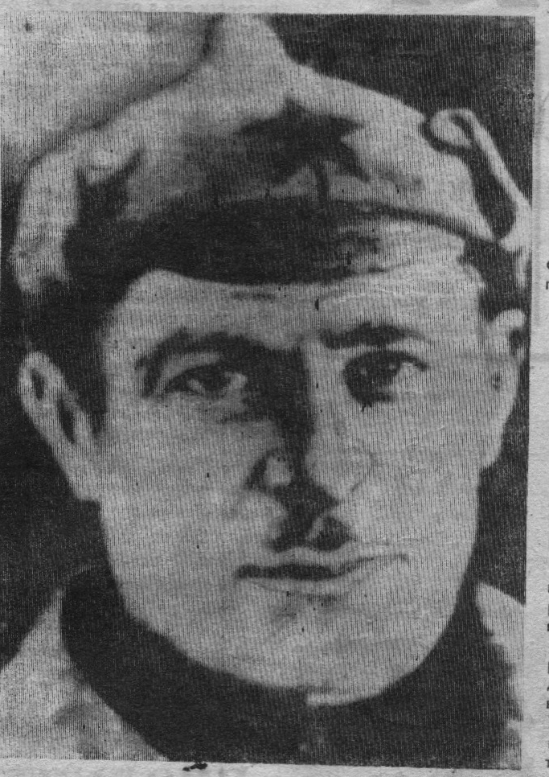
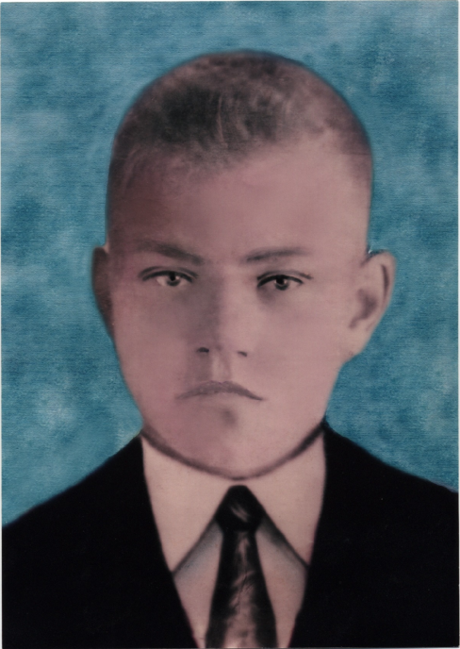
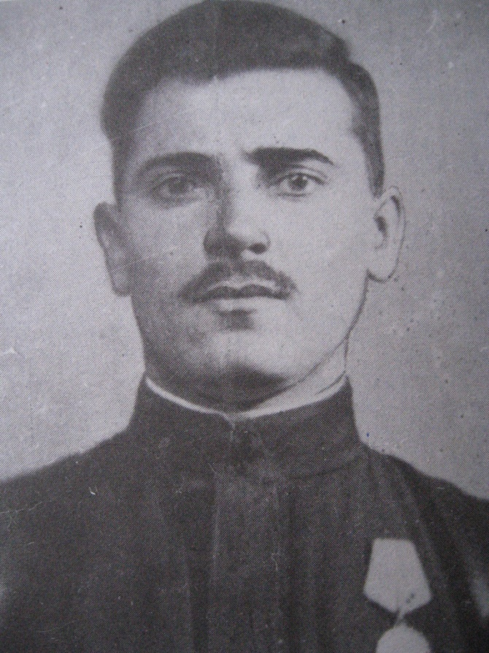
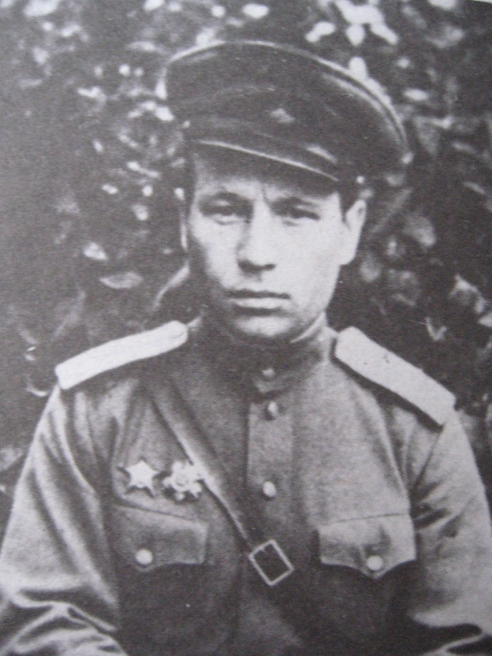
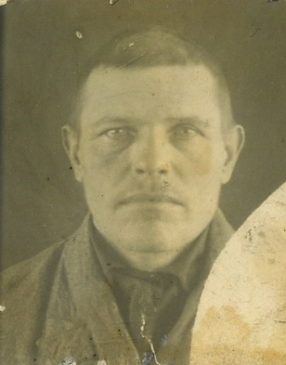
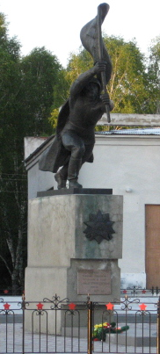
Вечная память всем павшим в той страшной войне.
Репин Николай Ефимович, погиб в 1943 году
Бобрикович Николай Петрович, погиб в 1944 году
Караваев Семен Васильевич, погиб в 1943 году
Татауров Михаил Сергеевич, погиб в 1943 году
Фертиков Анатолий Иванович, погиб в 1944 году
Новиков Иван Григорьевич, погиб в 1945 году
Азевич
Данил Игнатьевич,
погиб в 1942 году
Седаш Иван Ефимович, умер от ран в 1942 году
Соломин Петр Прокопьевич, погиб в 1943 году
Абрамов Сергей Васильевич, погиб в 1942 году
Кропотов Михаил Васильевич, погиб в 1945 г. ГСС

